Slide 1
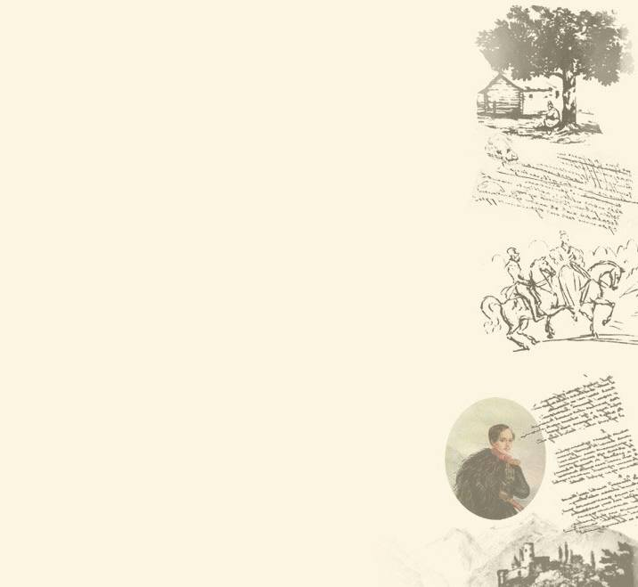
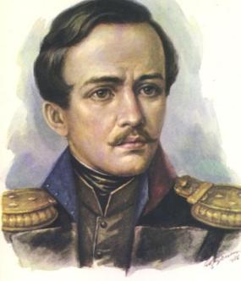
Prezented.Ru
М.Ю. Лермонтов
«Герой
нашего
времени»

Slide 2
Содержание
история создания романа
композиция и жанр произведения
система рассказчиков
система персонажей

Slide 3
История создания
1836 г. – замысел романа. Герой – молодой гвардейский офицер.
События разворачиваются на фоне столичной жизни.
1837 г. – после первой ссылки на Кавказ замысел меняется –
впечатления Лермонтова от поездки в Пятигорск,
Кисловодск, в казачьи станицы, от пребывания в местах
боевых действий, посещения Тамани, встречи с
ссыльными декабристами.
1837 – 1840 гг. – время написания романа.

Slide 4
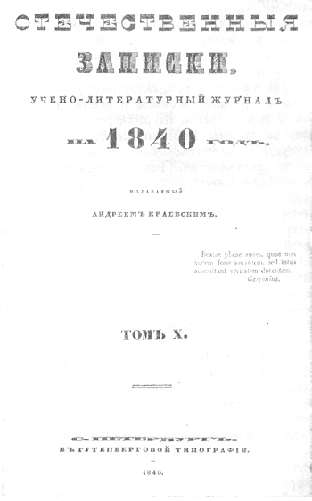
Даты публикации
Осень 1837г. – «Тамань»
1840 г. – напечатана в «Отечественных записках», № 2
1839 г. – «Бэла», «Отечественные записки», № 3
1839 г. – «Фаталист», «Отечественные записки, № 11
Апрель 1840 г. – опубликовано «Сочинение М.Ю. Лермонтова
«Герой нашего времени».
Тогда же впервые появилась повесть «Максим
Максимыч».

Slide 5
Тамань (Таманская) станица Темрюкского района Краснодар-
ского края, порт на берегу Таманского залива Кречен-
ского пролива. (БСЭ)
Фаталист – человек, склонный к фатализму.
Фатализм – вера в неотвратимость судьбы, в то, что все в мире
заранее предопределено таинственной силой, роком.
Фатальный – 1. Предопределенный роком; загадочно-непонятный
2. Роковой, трагический по своей сути, по результатам.
Ожегов С.И. Толковый словарь русского языка. – М, 1997

Slide 6
Смысл названия
«Один из начала века»
героев
?
«Один из нашего века»
героев
« нашего времени»
Герой
?
30-е гг. XIX века

Slide 7
Человек, совершающий
подвиги, необычный по
своей храбрости, доблести,
самоотверженности.
Главное действующее лицо
литературного произведения.
Человек, воплощающий
в себе черты эпохи, среды.
Тот, кто привлек к себе
внимание (чаще о том,
кто вызывает восхищение,
подражание, удивление)
ГЕРОЙ
Ожегов С.И. Толковый словарь русского языка. – М, 1997

Slide 8
Задумавшееся поколение
Конец 20-х-начало 30-х годов Х1Х века – эпоха идейного кризиса передовой дворянской интеллигенции. Он связан с поражением декабрьского восстания и николаевской реакцией во всех сферах общественной жизни.
Характернейшая черта - потребность освоить «ошибки отцов», заново осмыслить то, что казалось непреложным предшествующему поколению, выработать свою собственную нравственно-философскую позицию.
Подавляющее большинство образованных, мыслящих людей 30-х годов не сумели или не успели еще обрести ясности цели.
Печорин - типический характер последекабристской эпохи. И судьбой своей, страданиями и сомнениями своими, и всем складом своего внутреннего мира он действительно принадлежит тому времени.

Slide 9
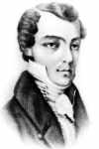
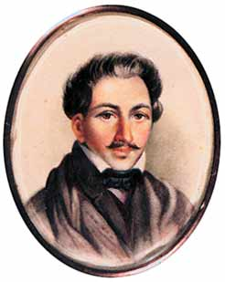
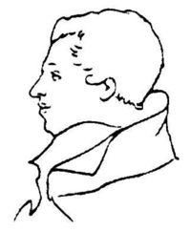
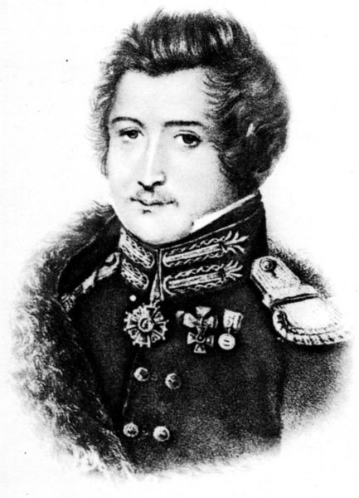
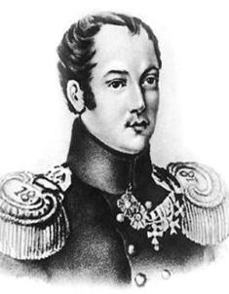

Восстание декабристов
14 (26) декабря 1825 г. - последняя в истории России попытка гвардейского дворцового переворота. Состоялась в Санкт-Петербурге на Сенатской площади.
Большое количество участников - около 3-х тысяч солдат. В результате мятежа погибли 1 271 человек.
Многих из руководителей восстания приговорили к ссылке, а Каховского, Рылеева, Пестеля, Муравьева-Апостола и Бестужева-Рюмина суд вместо мучительной смертной казни четвертованием приговорил повесить. Приговор был исполнен 13 июля 1826 г. в кронверке Петропавловской крепости.

Slide 10
Полемика вокруг романа
Николай I – «отвратительный» роман
Охранительная критика – нет ничего русского, «порочный» герой списан автором у западноевропейских романистов
Консервативная критика – клевета на русскую действитель-ность, «весь роман – эпиграмма»
В. Кюхельбекер – «…все-таки жаль, что Лермонтов истратил свой талант на изображение такого существа, как его гадкий Печорин»
В.Г. Белинский – «богатство содержания», «глубокое знание человеческого сердца и современного общества»
В.И. Левин – Печорин может считаться «первым подлинно художественным положительным героем в русском реалисти-ческом романе»

Slide 11
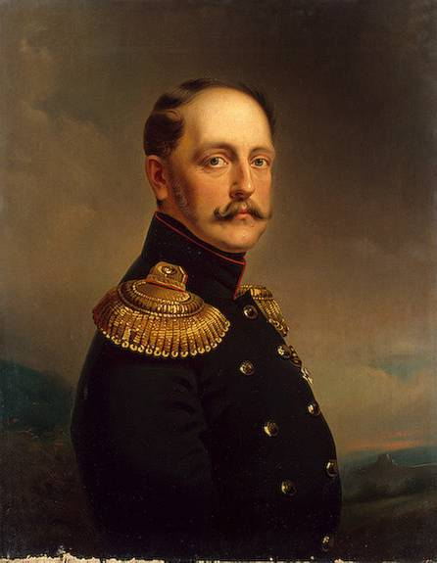
Эта книга испытала на себе
еще недавно несчастную довер-
чивость некоторых читателей и
даже журналов к буквальному
значению слов. Иные ужасно
обиделись, и не шутя, что им
ставят в пример такого безнрав-
ственного человека, как Герой
Нашего Времени….

Slide 12
Композиция романа
СЮЖЕТ
ФАБУЛА
«Бэла»
«Бэла»
«Максим Максимыч»
«Максим Максимыч»
Ж
у
р
н
а
л
П
е
ч
о
р
и
н
а
«Тамань»
«Тамань»
«Княжна Мери»
«Княжна Мери»
«Фаталист»
«Фаталист»

Slide 13
Сюжет (франц. sujet – предмет) – событие или совокупность событий в эпических и драматургических произведениях, развитие которых позволяет писателю раскрыть характеры героев и суть изображаемых явлений в соответствии с авторским замыслом.
Фабула (лат. fabula – рассказ) – цепь, череда событий в эпическом или драматургическом произведении, положенная в основу сюжета.
Белокурова С.П. Словарь литературоведческих терминов. – СПб.: Паритет, 2007 г.

Slide 14
Хронология событий
«Тамань»: около 1830 года – Печорин направляется из Санкт-
Петербурга в действующий отряд и останавливается в
Тамани.
«Княжна Мери»: 10 мая – 17 июня 1832 – Печорин приезжает из
Тамани на воды в Пятигорск, затем в Кисловодск;
после дуэли с Грушницким переведен в крепость
под начальство Максима Максимыча.
«Фаталист»: декабрь 1832 года – Печорин приезжает на две недели
из крепости в казачью станицу.
«Бэла»: весна 1833 года – Печорин похищает дочь «мирнова кня-
зя»; через четыре месяца она погибает от рук Казбича.
«Максим Максимыч»: осень 1837 года – Печорин отправляется в
Персию, снова оказывается на Кавказе и
встречается с Максимом Максимычем.
(В. Набоков)

Slide 15
Отказ от хронологии обусловлен следующим:
выбор наиболее значимых эпизодов
особое внимание психологическим размышлениям,
нежели описанию событий
необходимость соотнесения героя с другими персонажами,
появляющимися в определенной последовательности
выбор рассказчика (не случаен, служит общему замыслу)
композиция подчинена авторскому замыслу:
всесторонне
и глубоко раскрыть образ героя своего времени, проследить
историю его жизни

Slide 16
Замысел Лермонтова
В предисловии ко второму изданию романа:
Герой Нашего Времени, <…>, точно, портрет, но не одного человека: это портрет, составленный из пороков всего нашего поколения, в полном их развитии.
Но не думайте, <…> чтоб автор этой книги имел когда-нибудь гордую мечту сделаться исправителем людских пороков. <…> Будет и того, что болезнь указана, а как ее излечить - это уж бог знает!
В предисловии журналу Печорина:
История души человеческой, хотя бы самой мелкой души, едва ли не любопытнее и не полезнее истории целого народа, особенно когда она - следствие наблюдений ума зрелого над самим собою и когда она писана без тщеславного желания возбудить участие или удивление.

Slide 17
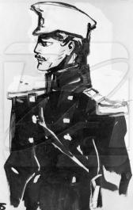
Жанр романа
«Бэла»
романтическая новелла
путевой очерк
«Максим Максимыч»
психологическая новелла
«Тамань»
авантюрная новелла
остросюжетная повесть
«Княжна Мери»
дневник
«светская» повесть
«Фаталист»
записки
романтическая новелла
социально-психологический
философский роман

Slide 18
Система рассказчиков
ТРИ ТОЧКИ ЗРЕНИЯ
Максим Максимыч
Путешествующий
офицер
Печорин
Человек чести, воин-
ского долга, дисцип-
лины; простодушен,
добр, искренен
Образованный офи-
цер, кое-что знает о
Печорине, о его стран-
ном и противоречи-
вом характере. Объ-
ективная оценка.
Человек, размышля-
ющий о смысле жизни,
о собственном назна-
чении. Сам себя судит
И казнит
КАКИМ ПРЕДСТАВЛЕН ГЕРОЙ
Печорин – таинствен-
ный и загадочный че-
ловек, его нельзя по-
нять, а его поступки
нельзя объяснить
Психологический
Портрет героя. Попыт-
ка дать объяснение не-
которым поступкам.
конкретный и реалис-
тичный образ.
Трагическая исповедь
героя. Искренен перед
читателем и самим
собой.

Slide 19
Система персонажей
«Бэла»
«Максим Максимыч»
«Тамань»
«Княжна Мери»
«Фаталист»

Slide 20
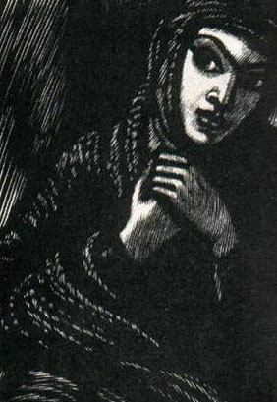
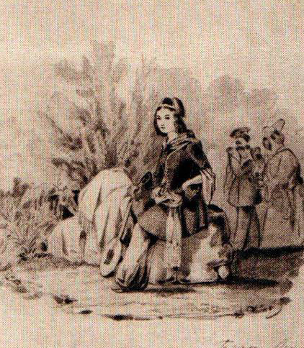
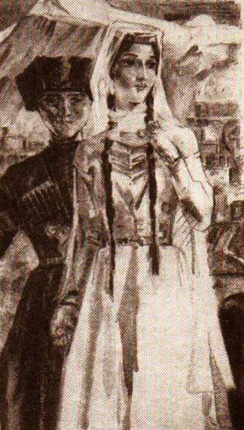
Повесть «Бэла»
В.А. Агин, 1840-е гг.
Л.Е. Фейнберг, 1841г.
Ф.Д. Константинов, 1962 г.

Slide 21
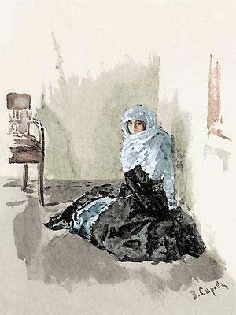
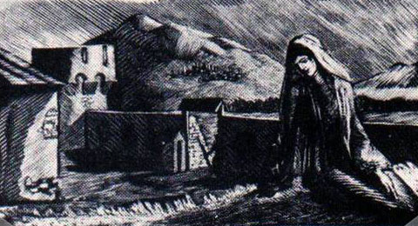
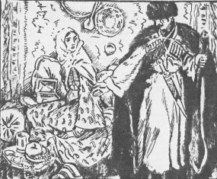
Бэла в крепости
В.А. Фербер, 1939 г.
В.А. Серов, 1891 г.
Е.Е. Лансере, 1914 г.

Slide 22
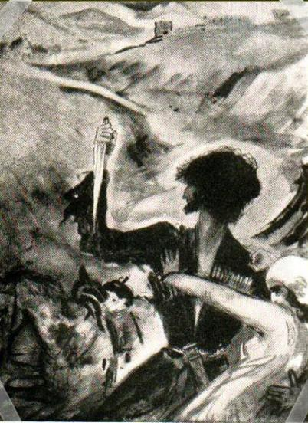
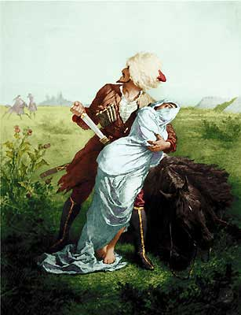
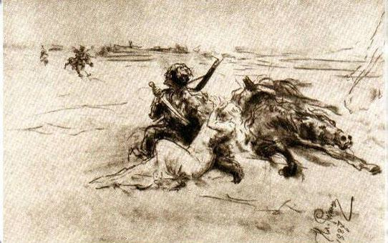
Сцена похищения Бэлы
И.Е. Репин, 1887 г.
В.Г. Бехтерев, 1936 г.
М. Зичи, 1881 г.

Slide 23
Бэла и Печорин
«он часто грезился ей во сне…
и ни один мужчина никогда не
производил на нее такого
впечатления…»
«…наряжал ее , как куколку,
холил и лелеял…»
«…я ее еще люблю… я за нее
жизнь отдам…»
НО
НО
Полюбить не может, так как
Печорин - иноверец
«Я опять ошибся: любовь дикарки
немногим лучше любви знатной
барыни; невежество и простосерде-
чие одной так же надоедают, как и
кокетство другой…»
Страдает от противоречия
Попытка приблизиться к чело-
веку другой веры заканчивается
трагически

Slide 24
Повесть «Максим Максимыч»
ОТНОШЕНИЕ ГЕРОЕВ К ПРОШЛОМУ
Печорин
Максим Максимыч
Все прошедшее
мучительно
Все прошедшее мило
Не может и не хочет
вспоминать спокойно,
особенно историю с Бэлой
Общие воспоминания –
основа для беседы, которую
ждет с нетерпением
Боль в душе – не может
простить историю с Бэлой
(ее гибель)
Воспоминания о прошлом
придают некую
значительность

Slide 25
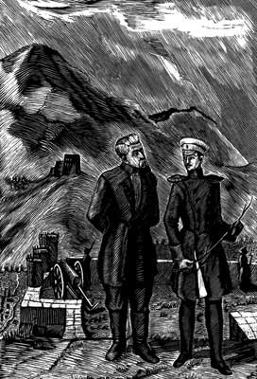
Последняя встреча героев
- Боже мой, боже мой! да куда это так спешите?.. Мне столько бы хотелось вам сказать... столько расспросить... Ну что? в отставке?.. как?.. что поделывали?..
Скучал! - отвечал Печорин, улыбаясь.
А помните наше житье-бытье в крепости? Славная страна для охоты!.. Ведь вы были страстный охотник стрелять... А Бэла?..
Печорин чуть-чуть побледнел и отвернулся...
Да, помню! - сказал он, почти тотчас принужденно зевнув...

Slide 26
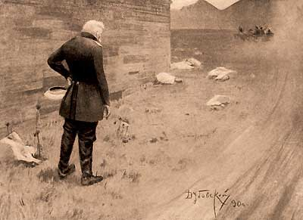
Максим Максимыч
Давно уж не слышно было ни звона колокольчика, ни стука колес по кремнистой дороге, - а бедный старик еще стоял на том же месте в глубокой задумчивости.
<…> сказал он наконец, стараясь принять равнодушный вид, хотя слеза досады по временам сверкала на его ресницах <…> Эти слова были произнесены с иронической улыбкой. <…> Тут он отвернулся, чтоб скрыть свое волнение, пошел ходить по двору около своей повозки, показывая, будто осматривает колеса, тогда как глаза его поминутно наполнялись слезами.
Он посмотрел на меня с удивлением, проворчал что-то сквозь зубы и начал рыться в чемодане; вот он вынул одну тетрадку и бросил ее с презрением на землю; потом другая, третья и десятая имели ту же участь: в его досаде было что-то детское; мне стало смешно и жалко...

Slide 27
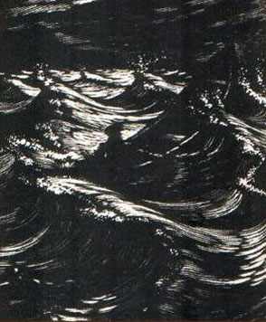
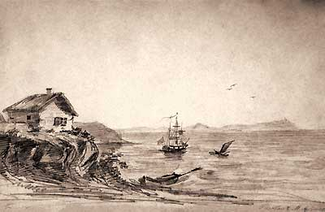
Повесть «Тамань»
М.Ю. Лермонтов, 1837 г.
Ф.Д. Константинов, 1962 г.

Slide 28
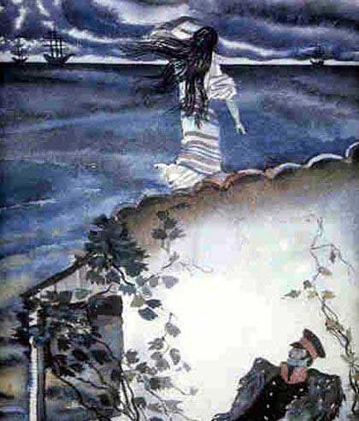
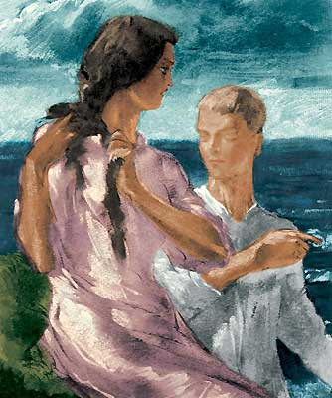
Л.Е. Фейнберг, 1941 г.

Slide 29
Отношение Печорина к героям
В начале повести
В конце повести
«…я имею сильное предубежде-
ние против всех слепых, кривых,
глухих… я глядел на него с не-
вольным сожалением… улыбка…
произвела на меня самое непри-
ятное впечатление…»
«Слепой мальчик точно плакал,
и долго, долго… Мне стало
грустно».
Судьба мальчика вызывает
сочувствие.
Слепой мальчик
«Странное существо…эти глаза,
казалось, были одарены какой-
то магнетической властью… Она
была далеко не красавица…В ней
было много породы… Хотя в ее
косвенных взглядах я читал что-
то дикое и подозрительное…»
«…и между нами началась отча-
янная борьба; <…> но я скоро
заметил, что уступаю моему
противнику в ловкости <…>
сверхъестественным усилием
повалила меня на борт…»
Ундина

Slide 30
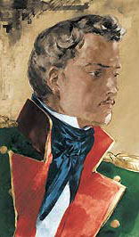
Печорин
молод, неопытен
чувства пылки и стремительны
впечатлителен, романтичен
ищет приключений, готов рисковать
все поступки – желание проникнуть во все
тайны мира
НО
ощущение мира как тайны, интерес к жизни
сменяются равнодушием и разочарованием
«Да и какое мне дело до радостей и бедствий человеческих,
мне, странствующему офицеру, да еще с подорожной по казен-
ной надобности!..»

Slide 31
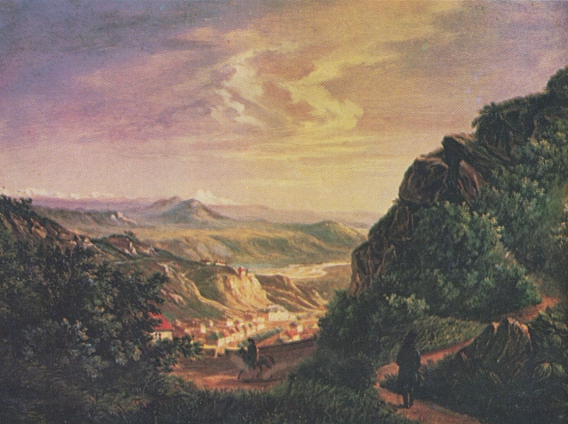
Повесть «Княжна Мери»
М.Ю. Лермонтов, вид Пятигорска, 1937 г.

Slide 32
Печорин и «водяное» общество
«Водяное» общество
Печорин
примитивны
лицемерны, неискренни
способны на обман
неспособны понять и принять
Печорина таким, какой он есть
«врожденная страсть проти-
воречить…»
«Быть всегда настороже, ло-
вить каждый взгляд, значение
каждого слова, угадывать на-
мерение, разрушать заговоры,
притворяться обманутым, и
вдруг одним толчком опроки-
нуть все огромное и многотруд-
ное здание из хитростей и за-
мыслов – вот что я называю
жизнью…»
КОНФЛИКТ

Slide 33
Грушницкий – карикатура на Печорина
Глазами Печорина
в Пятигорск Грушницкий приехал, чтобы «сделаться героем романа»
«Он не знает людей и их слабых струн, потому что занимался целую
жизнь одним собою»
говорит «пышными фразами», «важно драпируется в необыкновенные
чувства, возвышенные страсти и исключительные страдания. Произво-
дить эффект – его наслаждение»
в душе его нет «ни на грош поэзии»
«…Я его понял, и за это он меня не любит, хотя мы наружно в самых
дружеских отношениях… я его тоже не люблю: я чувствую, что мы
когда-нибудь с ним столкнемся на узкой дороге, и одному из нас
несдобровать»
Глазами читателя
способен на подлость и обман (дуэль с Печориным)
даже на границе жизни и смерти самолюбие Грушницкого оказывается
сильнее честности
все время пытается кому-то подражать
рядом с Печориным выглядит жалким и смешным

Slide 34
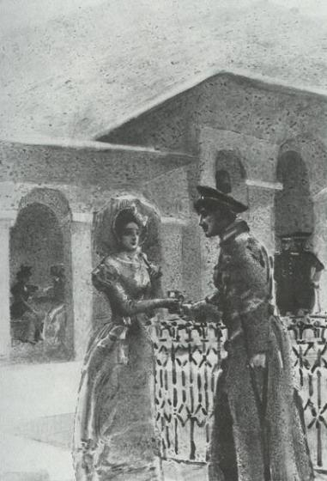
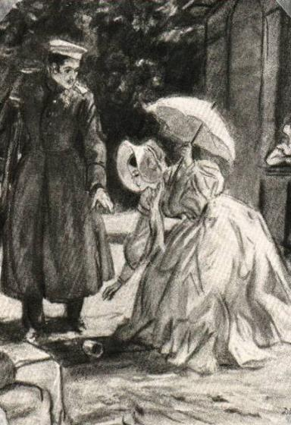
Сцена у колодца
М. Врубель, 1890 г.
Д.А. Шмаринов, 1941 г.

Slide 35
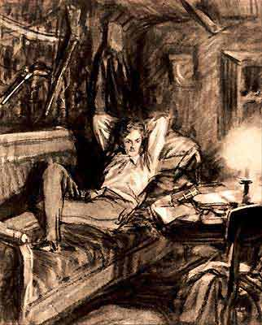
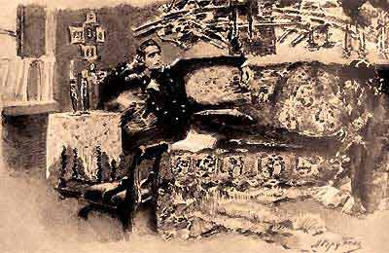
Ночь перед дуэлью
М.А. Врубель, 1890 г.
Отрывок из телеспектакля «Страницы журнала Печорина», реж. А. Эфрос, 1975 г. Печорин – Олег Даль
Д.А. Шмаринов, 1941 г.
Отрывок из к/ф «Княжна Мери»,
реж. И. Анненский, 1955 г.
Печорин – Анатолий Вербицкий

Slide 36
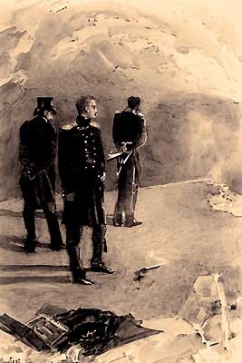
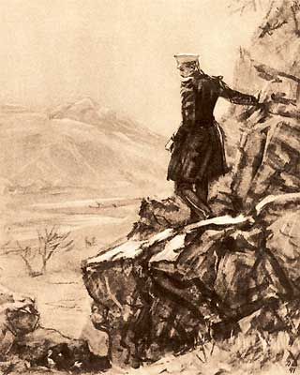
Дуэль с Грушницким
М.А. Врубель, 1890 – 1891 г.г.
Д.А. Шмаринов, 1941 г.
Отрывок из телеспектакля «Страницы журнала Печорина», реж. А. Эфрос, 1975 г.
Печорин – Олег Даль,
Грушницкий – Андрей Миронов
Отрывок из к/ф «Княжна Мери»,
реж. И. Анненский, 1955 г.
Печорин – Анатолий Вербицкий, Грушницкий – Л. Губанов

Slide 37
Вернер – «двойник» Печорина
по определению Печорина, «человек замечательный»
глубокий и острый м, проницательность, наблюдательность
знает людей: «Он изучал все живые струны сердца человеческого»
доброе сердце («плакал над умирающим солдатом»)
скрывает свои чувства и настроения под маской иронии и насмешки
МОГУТ ЛИ ПЕЧОРИН И ВЕРНЕР БЫТЬ ДРУЗЬЯМИ?
«Мы друг друга скоро поняли и сделались приятелями, потому что я к дружбе не способен: из двух друзей всегда один раб другого, хотя часто ни одни из них в этом себе не признается; рабом я быть не могу, а повелевать в этом случае – труд утомительный, потому что надо вместе с этим и обманывать…»
ПЕЧОРИН:

Slide 38
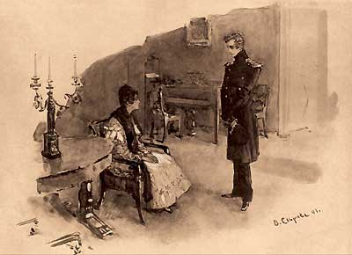
Печорин и Мери
Раздражение
Ненависть
Отсутствие внимания со стороны Печорина
Интерес
Сопереживание
«Дерзкие»
поступки
Печорина
Желание узнать,
кто же такой
Печорин
Исповедь Печорина
ПЕРЕМЕНЫ В КНЯЖНЕ

Slide 39
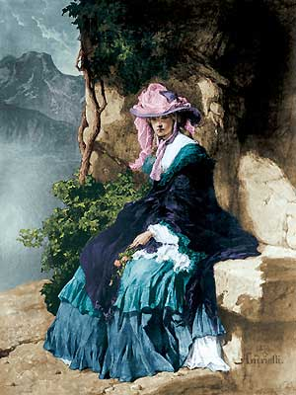
Вера и Печорин
Вера: «…в твоей природе есть что-то особенное, тебе одному свойственное, что-то гордое и таинственное; в твоем голосе … есть власть непобедимая; никто не умеет так постоянно хотеть быть любимым; ни в ком зло не бывает так привлекательно; ничей взор не обещает столько блаженства; никто не умеет лучше пользоваться своими преимуществами, и никто не может быть так истинно несчастлив, как ты, потому что никто столько не старается уверить себя в противном…»
Печорин: «За что она меня так любит, право, не знаю! Тем более, что это одна женщина, которая меня поняла совершенно, со всеми моими мелкими слабостями, дурными страстями… Неужели зло так привлекательно?»
«Она единственная женщина в мире, которую я не в силах был бы обмануть…»
«При возможности потерять ее навеки Вера стала для меня дороже всего на свете – дороже жизни, чести, счастья…»

Slide 40
Сцена погони за Верой
«При возможности потерять ее навеки Вера стала для меня дороже всего на свете – дороже жизни, чести, счастья…»
«Все было бы спасено, если б у моего коня достало сил еще на 10 минут <…> изнуренный тревогами дня и бессонницей, я упал на мокрую траву и как ребенок заплакал…»
«…я думал, грудь моя разорвется; вся моя твердость, все мое хладнокровие – исчезли как дым. Душа обессилела, рассудок замолк…»
«Когда ночная роса и горный ветер освежили мою горячую голову и мысли пришли в обычный порядок, то я понял что гнаться за погибшим счастием бесполезно и безрассудно…»
Противоречивость, двойственность героя

Slide 41
Повесть «Фаталист»
Интертекстуальность
Альфред де Мюссе
«Исповедь сына века», 1836 г.
Дневник
Джорджа Гордона Байрона
«Болезнь нашего века происходит от двух причин: народ, прошедший через 1793 и 1813 гг. носит в сердце две раны. Все то, что было, уже прошло. Все то, что будет, еще не наступило. Не ищите же ни в чем ином разгадки наших страданий».
Центральный эпизод «Фа-талиста» – случай, описанный в дневнике Байрона. «У Игрока интерес к жизни возобновляет-ся всякий раз, когда он выбра-сывает карты…» Образ Вулича – его страсть к картам, его вызовы судьбе.

Slide 42
Интертекстуальность – одно из главных свойств литературы постмодернизма, включение одного текста в другой, растворение индивидуального, созданного автором текста в явных и неявных аллюзиях, реминисценциях, цитатах, культурных и литературных перекличках.
Интертекстуальность позволяет расширить границы текста, в результате чего он лишается законченности, закрытости.
Аллюзия – художественный прием: сознательный авторский намек на общеизвестный литературный или исторический факт, а также известное художественное произведение.
Реминисценция – неявная отсылка к другому тексту, наводящая на воспоминание о нем и рассчитанная на ассоциации читателей.
Цитата – дословно приведенное автором чужое высказывание, включенное в собственный текст. Может рассматриваться как вид внетекстовых отношений, т.к. «чужое слово» в новом тексте, будучи принципиально узнаваемым, позволяет расширить смысл нового текста за счет «приращения» смысла старого, цитируемого.

Slide 43
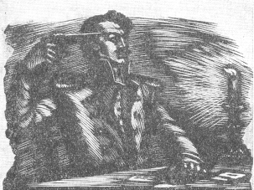
Вулич и Печорин
игрок, постоянно испытывает судьбу
ищет власти над судьбой
«Каждому из нас назначена роковая минута»
не верит в высшую силу, которая управляет движениями людей
« Я люблю сомневаться во всем <…> всегда смелее иду вперед, когда не знаю, что меня ожидает. Ведь хуже смерти ничего не случится – а смерти не минуешь!»

Slide 44
«Фаталист»
Тема судьбы и воли человека
«И если точно есть предопределение, то зачем же нам дана воля, рассудок? почему мы должны давать отчет в наших поступках?»
Печорин
« А мы, их жалкие потомки, скитающиеся по земле без убеждений и гордости, без наслаждения и страха, кроме той невольной боязни, сжимающей сердце при мысли о неизбежном конце, мы не способны более к великим жертвам ни для блага человечества, ни даже для собственного нашего счастья, потому что знаем его невозможность и равнодушно переходим от сомнения к сомнению…»
Наличие у человека веры и цели
Сила
Отсутствие у человека веры в судьбу, в себя
Слабость

Slide 45
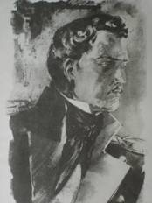
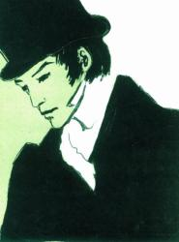
Печорин и Онегин
Белинский: Печорин – «Это Онегин нашего времени, герой нашего времени. Несходство их между собой гораздо меньше расстояния между Онегою и Печорою».
Герцен: Печорин – «младший брат Онегина».
Сходства:
представители светского общества
история жизни: вначале – погоня за светскими удовольствиями, затем – разочарование
попытка найти применение своим душевным силам (чтение книг, хозяйство) – вновь разочарование
героями овладевает скука (сплин)
критическое отношение не только к окружающим, но и к себе

Slide 46
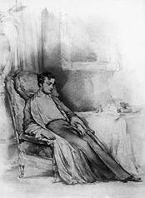

НО
Печорин – человек 30-х гг. (время реакции)
одаренная, неординарная личность (ум, сильные страсти, воля)
характер противоречив (борьба рассудочности с требованиями ума и сердца)
способен на глубокую любовь (отношение к Вере)
типичный герой своего времени
тип лишнего человека
А.И. Герцен (1861 г.): «Время Онегиных и Печориных прошло. Теперь в России нет лишних людей, теперь, напротив, к этим огромным запашкам рук недостает. Кто теперь не найдет дела, тому пенять не на кого, тот в самом деле пустой человек, свищ или лентяй. Оттого очень естественно Онегины и Печорины делаются Обломовыми».

Slide 47

К типу «лишнего человека» критики XIX в. и некоторые литературоведы в ХХ в. относят Евгения Онегина, Печорина, Обломова, героев романов Тургенева (Рудина, Лаврецкого).
Само наименование вошло во всеобщее употребление после «Дневника лишнего человека» И.С. Тургенева. Сам же тип сложился раньше: первое законченное воплощение – это Онегин, затем – Печорин, тургеневские персонажи.
Это социально-психологический тип, которому свойственно отчуждение от официальной России, от родной среды ( обычно – дворянской), чувство интеллектуального и нравственного превосходства над ней и в то же время – душевная усталость, глубокий скептицизм, разлад слова и дела.
Это дворяне, не нашедшие себе места в жизни, не увидевшие применения своим силам, нередко слабые и безвольные.
Prezented.Ru

